Slide 1
Schlafguide
Teil Damian Bock

Slide 2

Idee
Inhalt spielerisch wiedergeben
Image Map

Slide 3
Problem
Image Maps sind nicht responsive
Es ist nicht möglich Pixel in Prozenten anzugeben

Slide 4
Lösung
JQuery Methode von mattstow
Beim resize des Windows werden die Areas neuberechnet
SVG als Image benutzen
SVG Dateien sind aus Vektoren aufgebaut
Resizable Area Maps sind normal

Slide 5
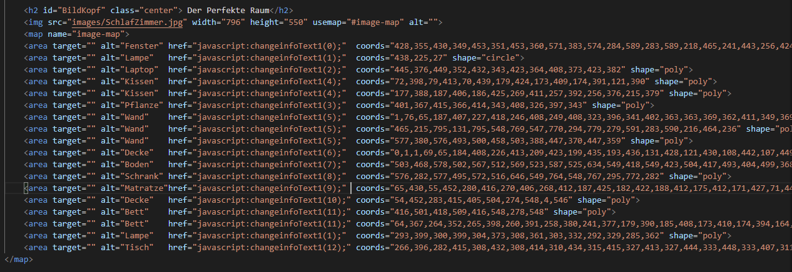
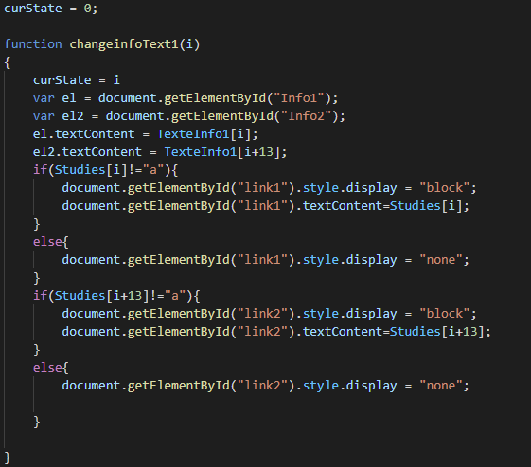

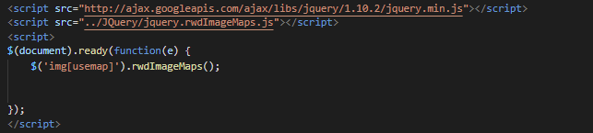

Slide 6
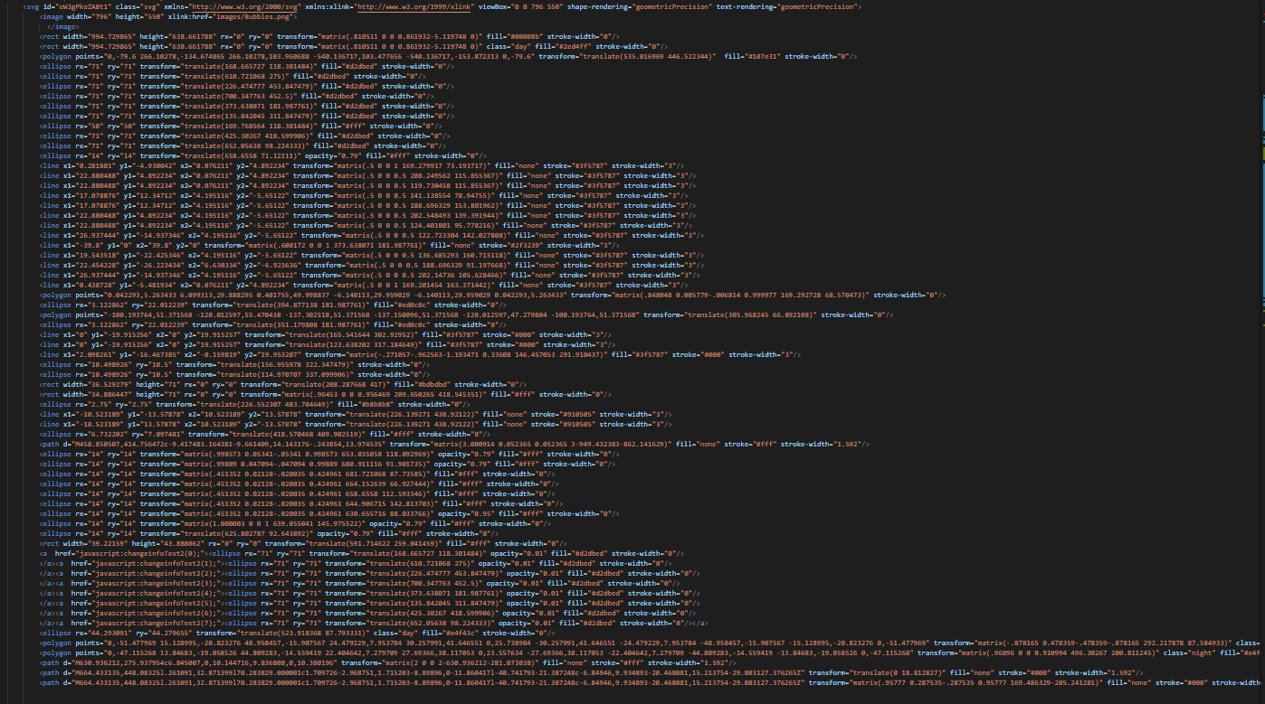
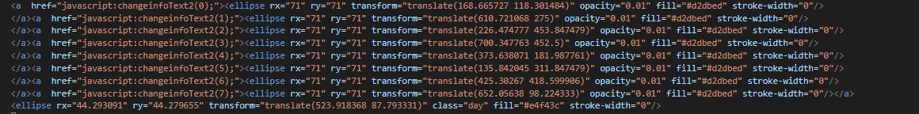

Slide 7

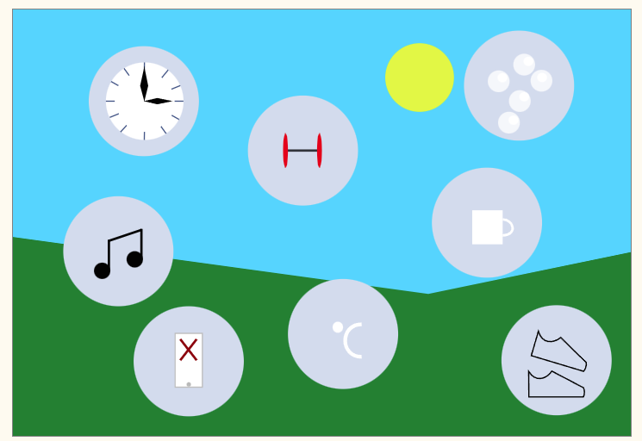
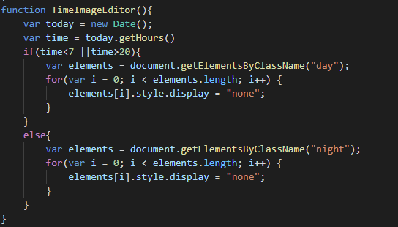

Slide 8
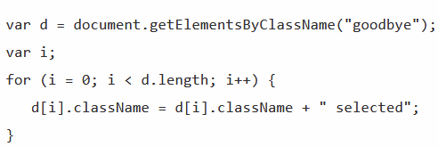
Web Technologie JQUERY
JQuery eigentlich nur eine Javascript Library
Durch JQuery können mehrzeilige Javascript Funktionen in eine Zeile umgewandelt werden

Slide 9
Vorteile/Nachteile
JQuery braucht länger als Javascript
JQuery kann alles was auch Javascript kann
Kompatibel mit jedem Browser
Überholt: Angular, Node ...

Slide 10
Schwierigkeiten
Darkmode funktioniert nicht
Strings wurden gehardcodet

